Slide 1
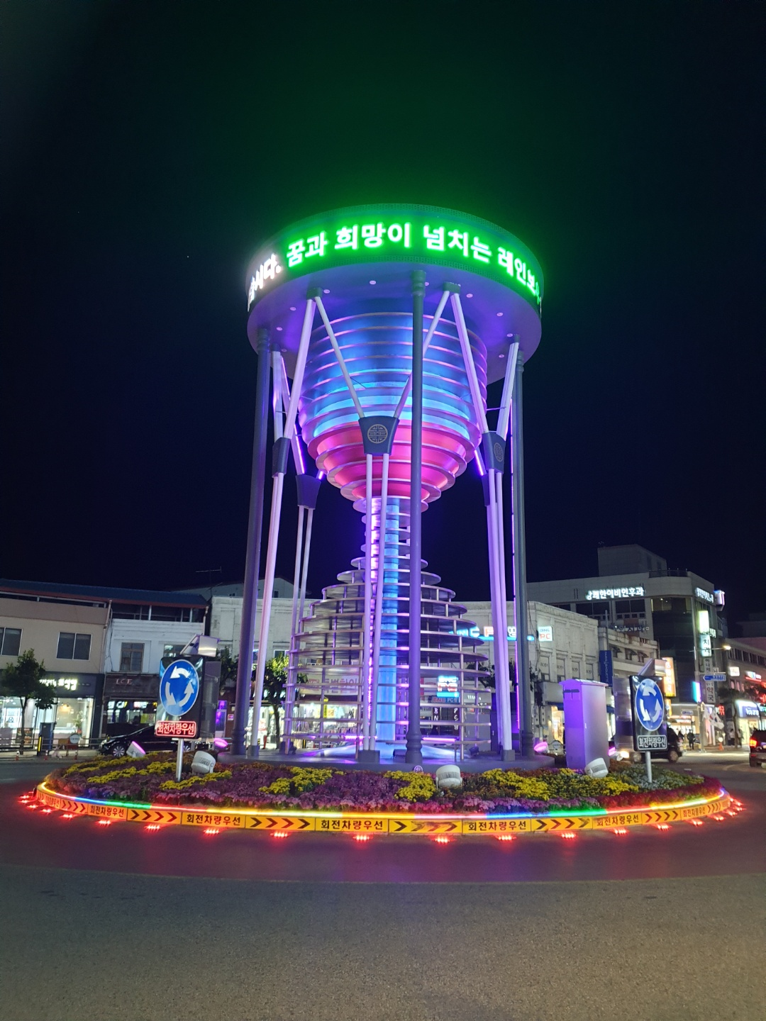
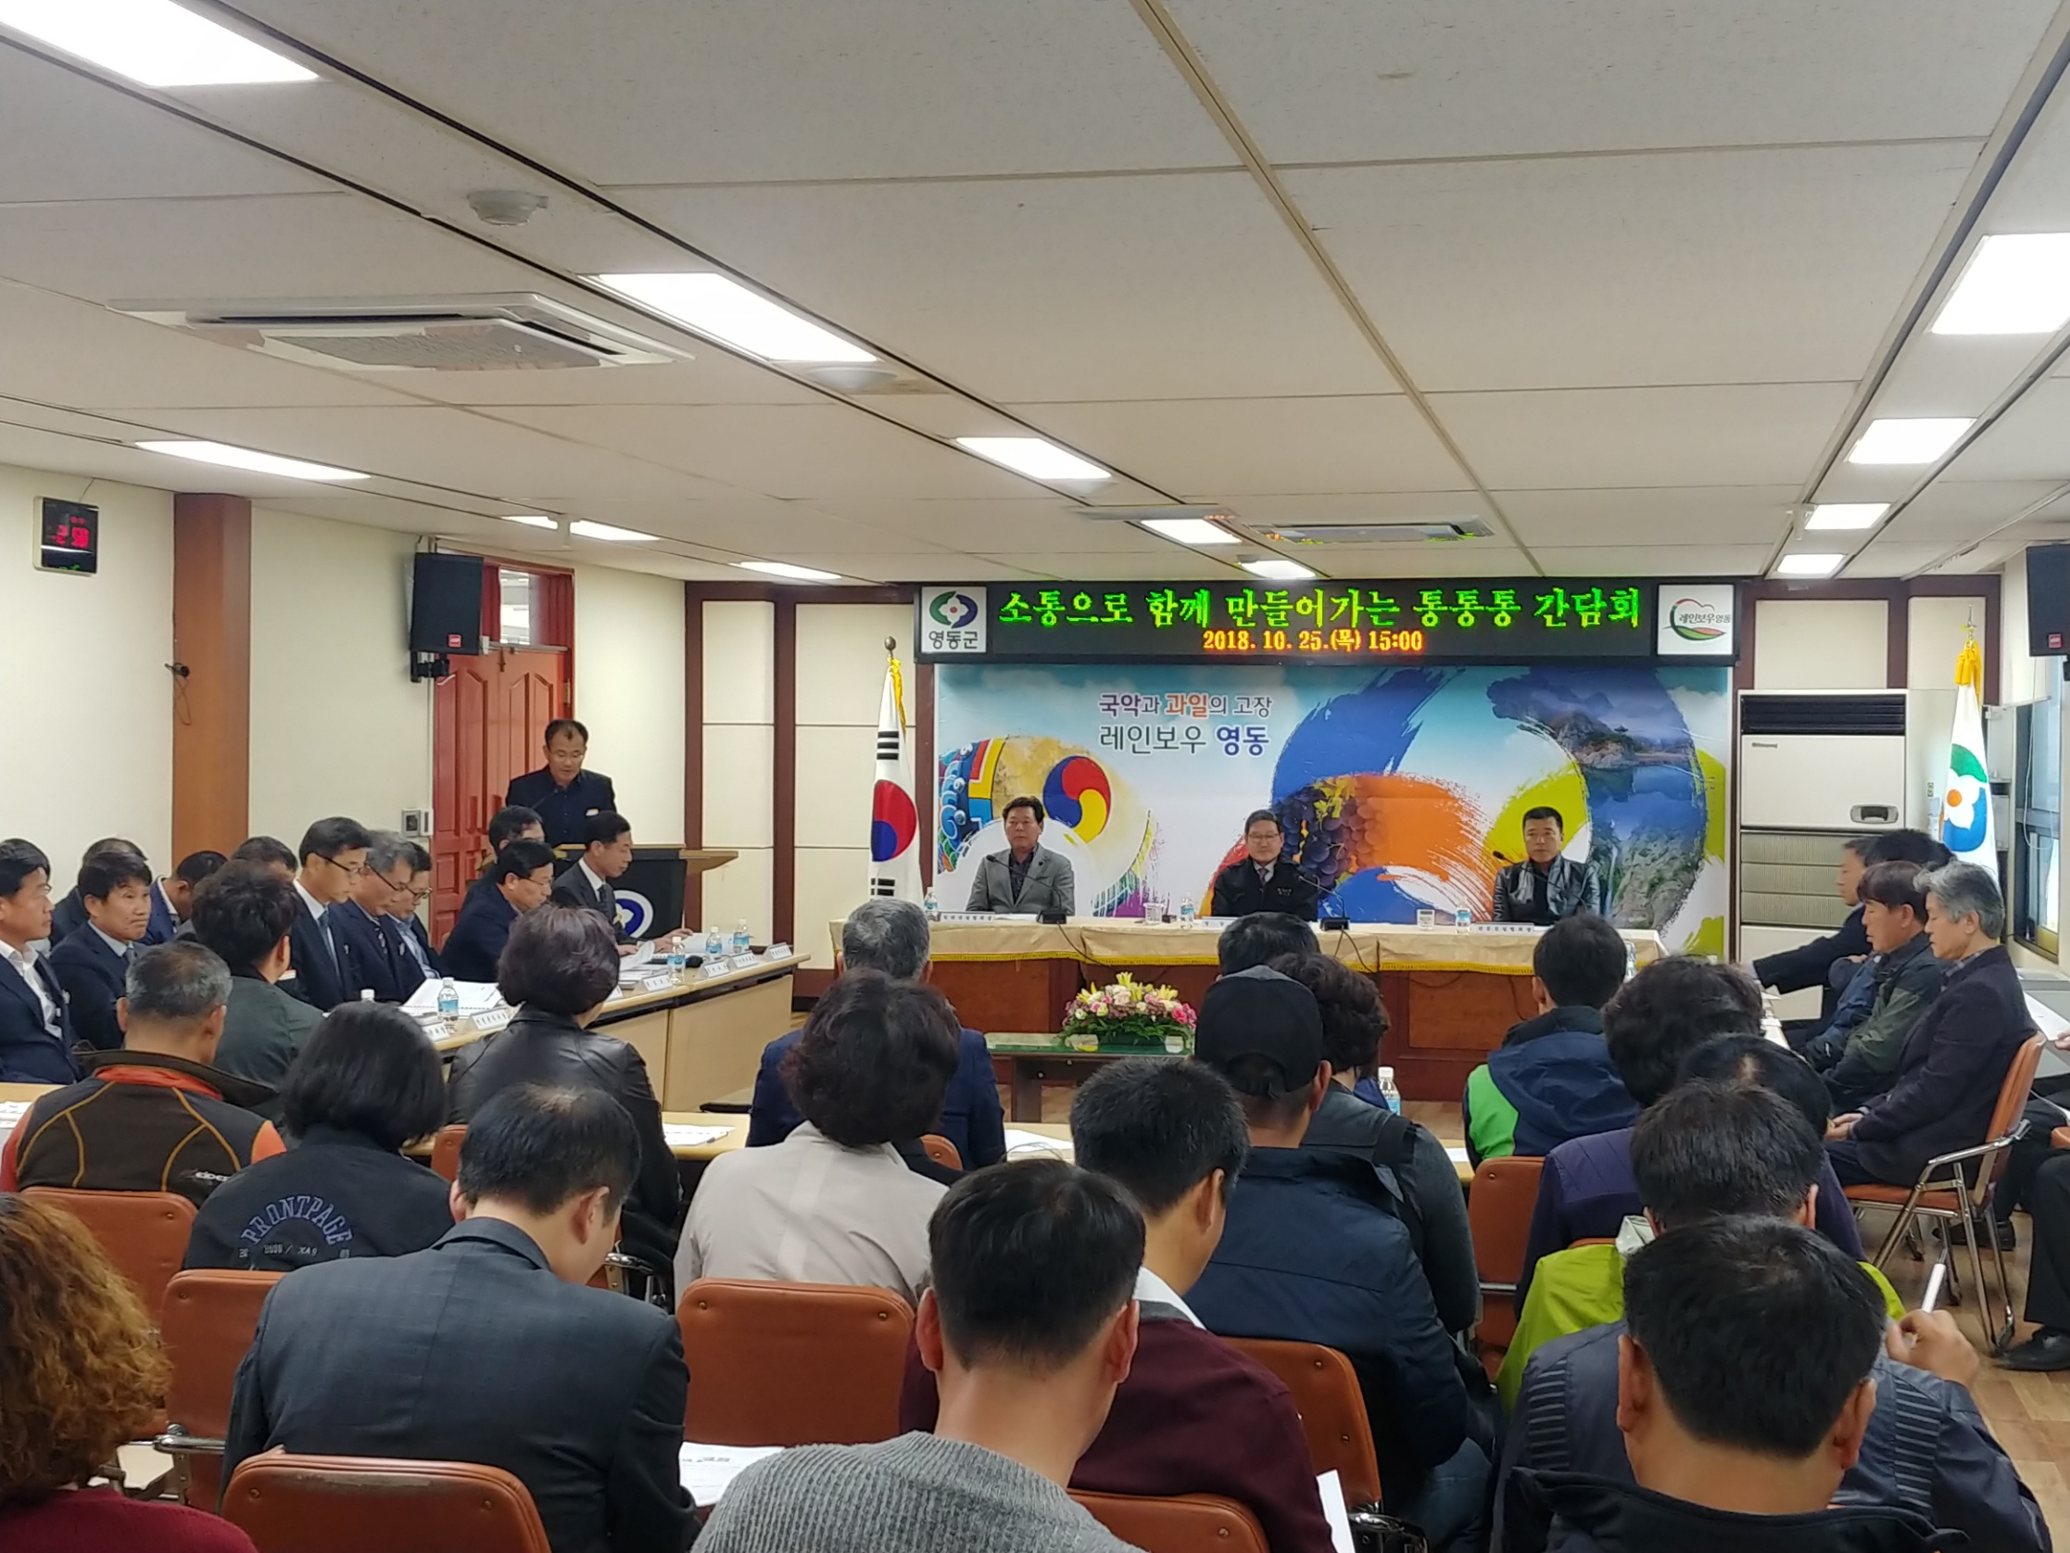
건설교통과
건설교통과
Notes:
1
먼저, 지금의 옥천입니다.

Slide 2
14-1. 2020년 건설 등록기준 실태조사
대 상 : 전문건설업체(14개업체)
- 자본금미달의심업체 : 10개업체
- 기술인력 미달업체 : 4개업체
조사내용 : 자본금,기술인력에 대한 미달사항을 입증할수 있는 서류 제출 받아 검토(11.18일)
14-2. 접도구역 관리대장 및 안내표지판 정비
대 상 : 관내 국도 및 지방도 접도구역
내 용 - 접도구역내 기존 건축물 멸실 여부 확인
- 접도구역 안내표지판 문구(법조항) 정비

Slide 3
14-3. 오감만족 사업구역 지정 변경 및 용역집행
위 치 : 영동읍 계산리 484-9번지 일원
용 역 비 : 21,900천원
용역기간 : 12월~5월(6개월)
14-4. 교통안전교육장 조성사업 실시설계용역 착수
위 치 : 영동읍 매천리 14-1번지 외 6필지
용 역 비 : 27,190천원
용역기간 : 11월 초~12월 중순

Slide 4
14-6. 군도12호선(용산 시금리) 도로확포장공사 추진
용산 시금리 / L= 1,100m, B=8.0m / 1,443백만원
14-7. 광평도로 확포장공사 추진
황간 광평리/ / L= 350m, B=6.5m / 368백만원
14-8. 매곡면(옥전리) 도로개설공사 추진
매곡 옥전리 / L=121m , B=6.0m / 570백만원

Slide 5
14-9. 2021년 농업생산기반시설 정비사업 대상지 확인
2020. 11. 9. ~ 11. 20. / 농촌개발팀장 외 2명
사업 대상지 타당성 검토
14-10. 4/4분기 농업용 저수지 안전점검
에미실 저수지 외 53개소 / 한국농어촌공사
저수지 안전점검 및 상태평가 등급 산정
14-11. 동절기 대비 건설공사 현장점검 계획
일 정 : 2020. 11. 13.(금)
대 상 : 길현지구 소규모용수개발사업
점 검 자 : 대전지방국토관리청 건설안전과장 외 3명
내 용 : 부실시공 및 안전사고 예방

Slide 6
14-12. 황간면 농촌중심지활성화사업 시행계획 착수
11월 중 / 실시설계 착수 / 총사업비 16,000백만원
황간 행복문화복지거점 조성, 중심가로정비 등
14-13. 영동 농촌 신활력플러스사업 시행계획 승인
11월 중 / 시행계획 승인 및 고시 / 총사업비7,000백만원
영동와인공장 신축, 활동조직 거점센터 리모델링 등
14-14. 2021년 1단계 마을만들기 지원사업 대상마을 선정
11월 중 / 10개 마을 / 사업비 마을당 5백만원 이내
마을환경개선, 공동체활동, 문화복지 프로그램 운영 등

